Slide 1
작심두달 웹크롤링
파이썬 기초 코딩 테스트

Slide 2
Visual Studio Code 설치 및 사용법 정리
파이썬 기본 문법정리
파이썬 기초 코딩 테스트
Pyautogui 라이브러리 설치 및 사용법

Slide 3
Visual Studio Code

Slide 4
문제1
5/3 의 결과를 화면에 출력하기

Slide 5
문제2
변수 x 에는 “hello”,
변수 y 에는 “python”이 저장되어 있다.
두 변수를 이용해서 “hello python!”을
출력해 보세요.

Slide 6
문제3
사용자로부터 두 숫자를 입력 받고
곱한 결과를 출력하기

Slide 7
문제4
결과를 예측해 보세요

Slide 8
문제4
결과를 예측해 보세요
print(3 < 6 and 10 >= 7)
print(1 == 1 and 4 >= 7)
print("hello" == "hello" or "santa" != "santa")
print(not 1 == 2)

Slide 9
문제5
사용자로부터 삼성전자의 현재가격을 입력 받는다
조건에 따라 출력되는 문장을 작성한다.
1.현재가격이 7만원 이상 이면
-> "매도 합니다" 출력
2.현재가격이 6만원이상 7만원미만 이면
-> "대기중 입니다" 출력
3. 현재가격이 6만원 미만 이면
-> "매수 합니다" 출력

Slide 10
문제6
사용자로부터 -1을 입력 받으면
프로그램이 종료 되는 프로그램을
작성해보세요.

Slide 11
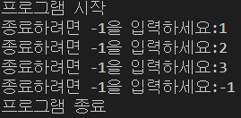
문제6
사용자로부터 -1을 입력 받으면
프로그램이 종료 되는 프로그램을
작성해보세요.

Slide 12
문제7
사용자로부터 한개의 자연수를 입력 받고,
1부터 입력 받은 수 까지의 합계를 출력하세요.

Slide 13
문제8
간단한 게임메뉴 만들기
게임시작
랭킹보기
게임종료

Slide 14
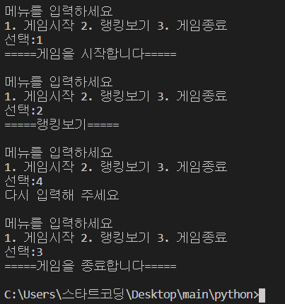
문제8
간단한 게임메뉴 만들기
게임시작
랭킹보기
게임종료

Slide 15
문제9
리스트 활용하기

Slide 16
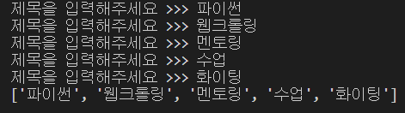
문제9
5개의 문자열을 입력 받고
리스트에 저장하기
리스트에 저장된 내용 출력

Slide 17
문제10
arr = [1, 2, 3, 4, 5]
리스트 arr 에서
1과 5를 삭제한 결과를 출력하세요.

Slide 18
문제10
arr = [1, 2, 3, 4, 5]
리스트 arr 에서
1과 5를 삭제한 결과를 출력하세요.
[출력결과]
[2,3,4]

